Slide 1

第3章
数据和信号
Copyright © The McGraw-Hill Companies, Inc. Permission required for reproduction or display.

Slide 2

Note
数据要进行传输，必须被转换成电磁信号。
(物理传输介质)

Slide 3
3-1 模拟与数字
数据可以是模拟的也可以是数字的。模拟数据指的是连续状态的信息；而数字数据指的是离散状态的信息。模拟数据采用连续值。数字数据采用离散值。
本节讨论的主题:
模拟数据和数字数据
模拟信号和数字信号
周期信号和非周期信号

Slide 4
Note
数据可以是模拟的也可以是离散的。
模拟数据是连续的，它采用连续值。
数字数据有离散状态，它采用离散值。
（文本数据、语音数据）

Slide 5
Note
信号可以是模拟的也可以是数字的。
模拟信号在一个范围内可以有无穷多个取值；而数字信号只能有有限个数值。

Slide 6
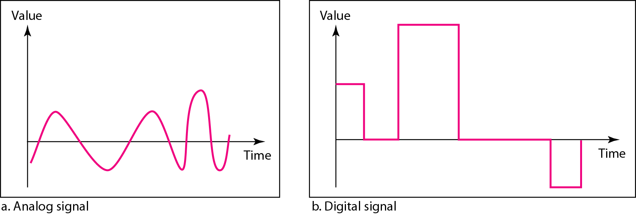
图3.1 模拟信号和数字信号的比较
纵坐标表示信号强度，横坐标表示时间

Slide 7
Note
周期信号：在一个时间范围内完成一种模式，并且在后续的相同时间范围内重复模式。
非周期信号：不随时间出现重复的模式。

Slide 8
Note
在数据通信中，通常使用周期模拟信号和非周期数字信号。
（周期模拟信号需要更少的带宽，而非周期数字信号可以表示数据的变化）

Slide 9
3-2 周期模拟信号
周期模拟信号可以分为简单类型或复合类型两种。简单类型模拟信号，即正弦波(sine wave)，不能再分解为更简单的信号。而复合型模拟信号则是由多个正弦波信号组成的。
本节讨论的主题:
正弦波
波长
时域和频域
复合信号
带宽

Slide 10
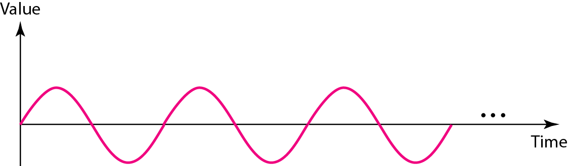
图 3.2 正弦波

Slide 11
Note
单个正弦波可用三个参数表示：
峰值振幅、频率、相位。

Slide 12
例 3.1
家用电源的功率可以用峰值振幅为155V到170V的正弦波表示。但是，大家都知道美国家用的电压是110V到120V。不一样的原因在于这些均方根(rms)值。信号平方后再计算平均振幅。峰值等于 2^{½} × rms。

Slide 13
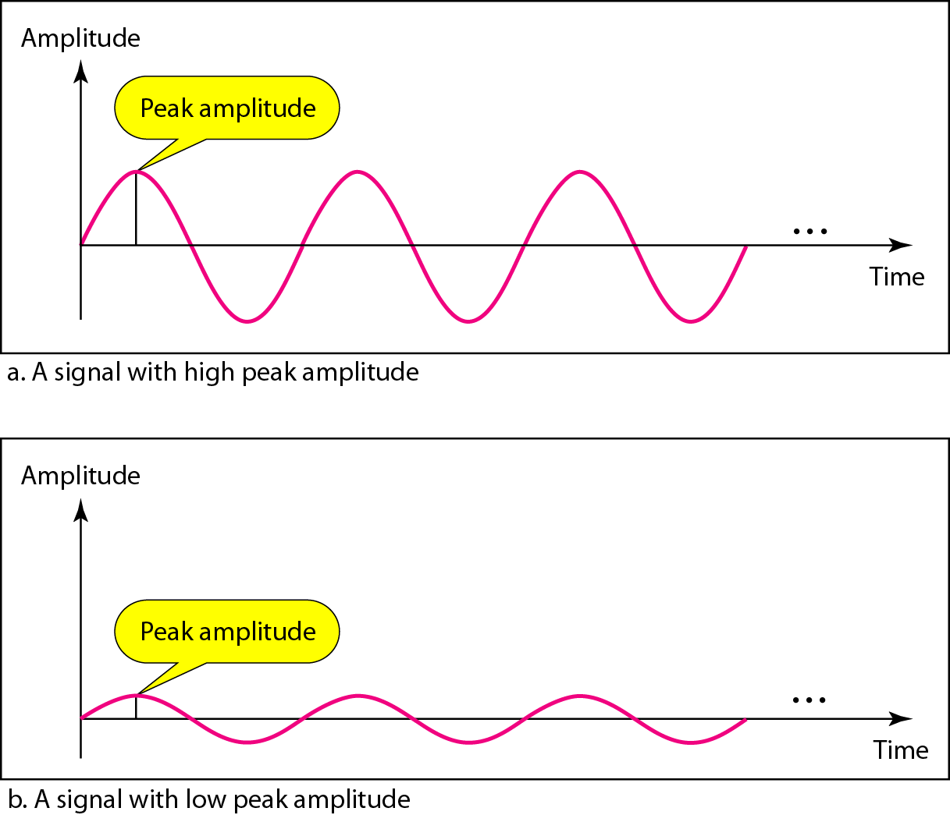
图 3.3 相位和频率相同但振幅不同的两个信号
a.高峰值振幅的信号
b.低峰值振幅的信号

Slide 14
例 3.2
电池电压是恒定的；这个恒定值可以看做是一个正弦波，我们会在后面看到。例如AA电池的峰值通常是1.5V

Slide 15

Note
频率与周期互为倒数。
周期：信号完成一个循环所需要的时间；
频率：1秒内的周期数；

Slide 16
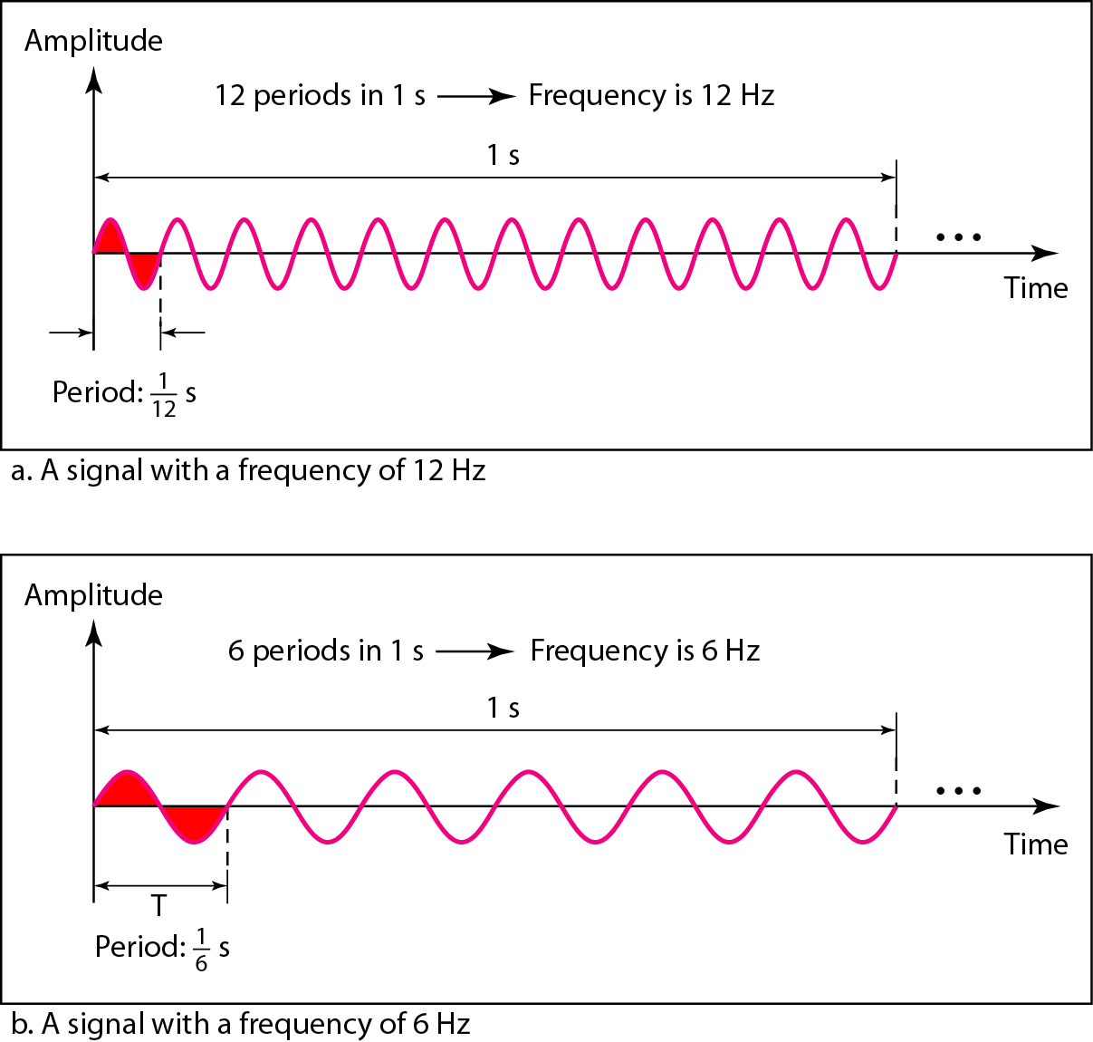
图 3.4 振幅和相位相同但频率不同的两个信号
a.频率为12Hz的信号
b.频率为6Hz的信号

Slide 17
表 3.1 周期和频率的单位
单位 | 等价值 | 单位 | 等价值
秒(s) | 1s | 赫兹(Hz) | 1Hz
毫秒(ms) | s | 千赫(kHz) | Hz
微秒(μs) | s | 兆赫(MHz) | Hz
纳秒(ns) | s | 吉赫(GHz) | Hz
皮秒(ps) | s | 太赫(THz) | Hz

Slide 18
例 3.3
家用电的频率是60Hz。这个正弦波的周期就可以确定如下：

Slide 19
例 3.4
用微秒表示周期为100ms。
解：
从表3.1中可以找到1ms的等价值（1 ms = 10⁻³ s）和1s的等价值（1 s = 10⁶ μs），做以下替换：

Slide 20
例 3.5
一个信号的周期是100ms。那么它以千赫为单位表示的频率是多少？
解：
先把100ms表示为秒，然后从周期计算出频率（1 Hz = 10⁻³ kHz）

Slide 21
Note
频率表示1秒内的周期数，也表示相应于时间的变化速率。
变化占用的时间短意味着频率高。
变化占用的时间长意味着频率低。

Slide 22
Note
如果信号始终不变化，则其频率是0。
如果信号瞬间发生变化，则其频率为无穷大

Slide 23
Note
相位描述了波形相对于时间0的位置。
（将波形想象为能够沿着时间轴向前向后进行平移，则相位描述的就是这种偏移的数量）

Slide 24
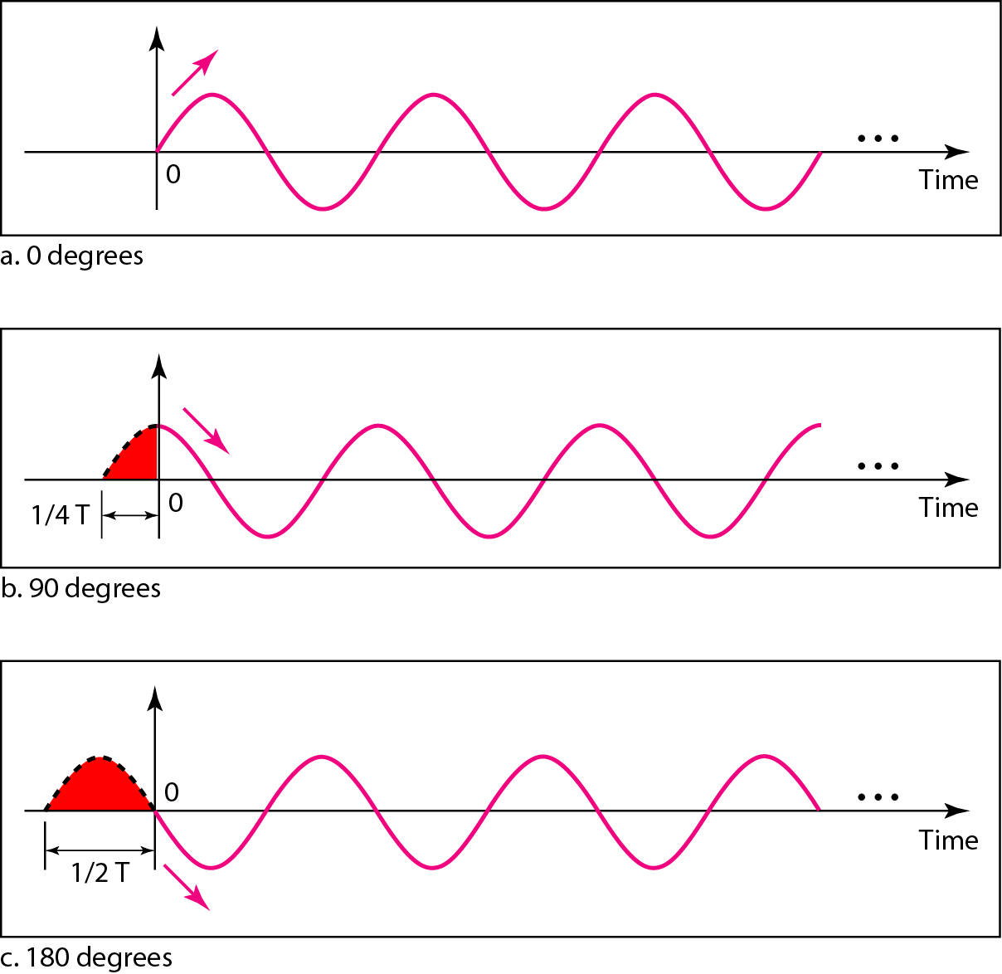
图 3.5 振幅和频率相同但相位不同的三条正弦波

Slide 25
例 3.6
正弦波相对于0时刻的偏移量是1/6周期，相位的角度值和弧度值是多少？
解：
一个完整的周期是360°，所以1/6周期是 ：

Slide 26

Note
信号的频率与介质无关，但波长取决于频率和介质，表示为传播速度c和周期T的乘积：

Slide 27
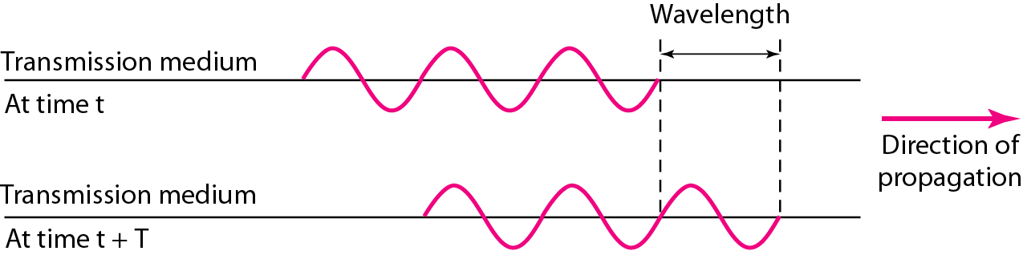
图 3.6 波长和周期

Slide 28
Note
时域分析：表示信号振幅随时间的变化情况；
频率分析：表示信号频率与峰值振幅关系；

Slide 29
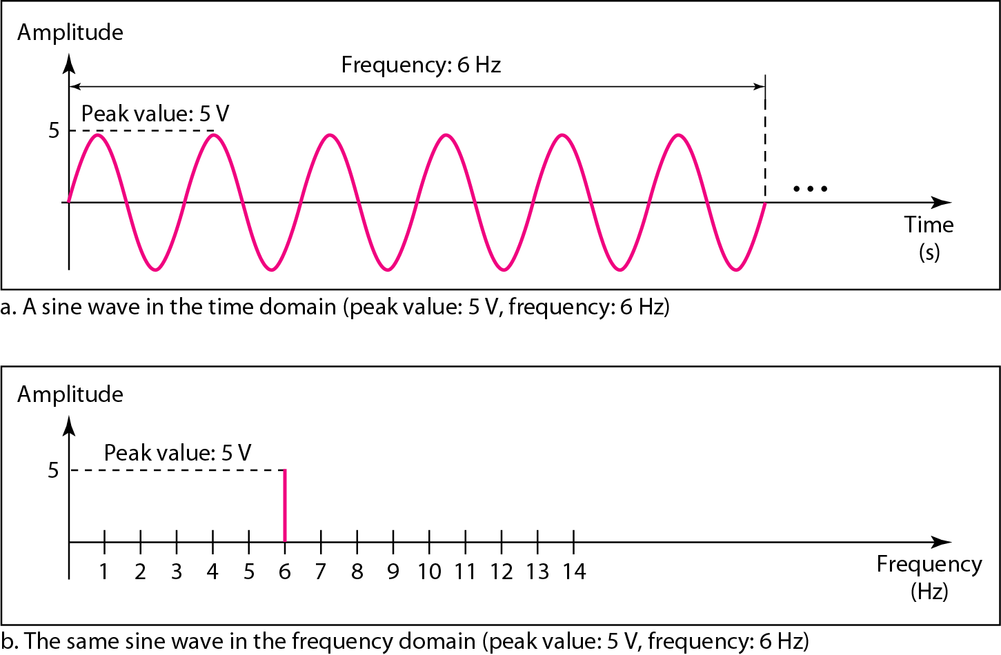
图 3.7 正弦波的时域图和频域图
a.时域图中的正弦波（峰值：5V 频率：6Hz）
b.频域图中的相同正弦波（峰值：5V 频率：6Hz）

Slide 30
Note
用频域图中单个峰值可表示时域图中一个完整正弦波。

Slide 31
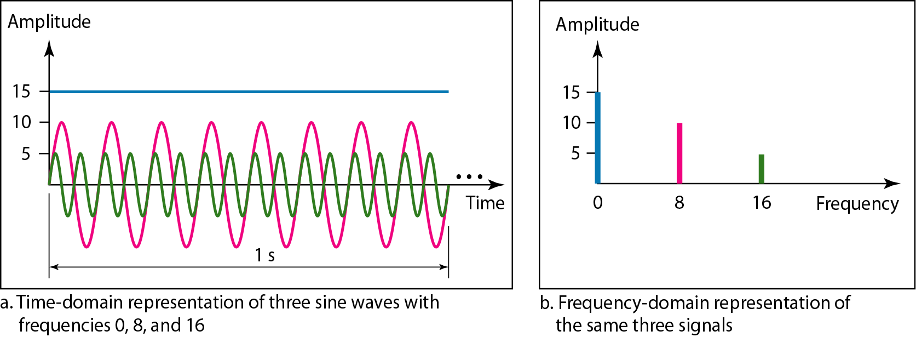
图 3.8 三个正弦波的时域和频域
当我们处理多个正弦波时，频域更简洁更有用。例如，图3.8显示了三个不同振幅和频率的正弦波。它们通过频域中的三个尖峰表示。
a.三个频率分别为0、8和16的正弦波的时域表示
b.三个相同信号的正弦波的频域表示

Slide 32
Note
单一频率的正弦波在数据通信中没有用处，我们需要发送复合信号，复合信号由许多简单正弦波组成。

Slide 33
Note
按照傅里叶分析，任何复合信号是由具有不同频率，相位和振幅的简单正弦波的组合而成。
在附录C讨论傅里叶分析。

Slide 34
Note
如果复合后的信号是周期性的，分解得到的是一系列具有离散频率（频率取整数1、2、3等）的简单正玄波信号组合。
如果复合后的信号是非周期性的，分解得到的是具有连续频率（取实数的频率）的无穷简单正弦波信号组合。

Slide 35
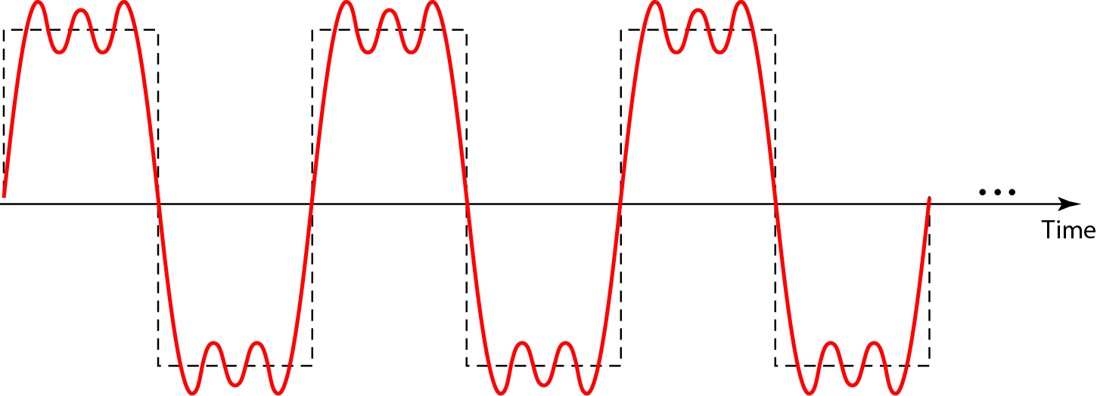
图 3.9 复合周期信号
图3.9显示了频率为f的周期复合信号。这种信号不是数据通信中的典型信号。我们可以把它看成三个告警系统，每一个有不同的频率。这个信号的分析可以让我们理解如何分解信号。

Slide 36
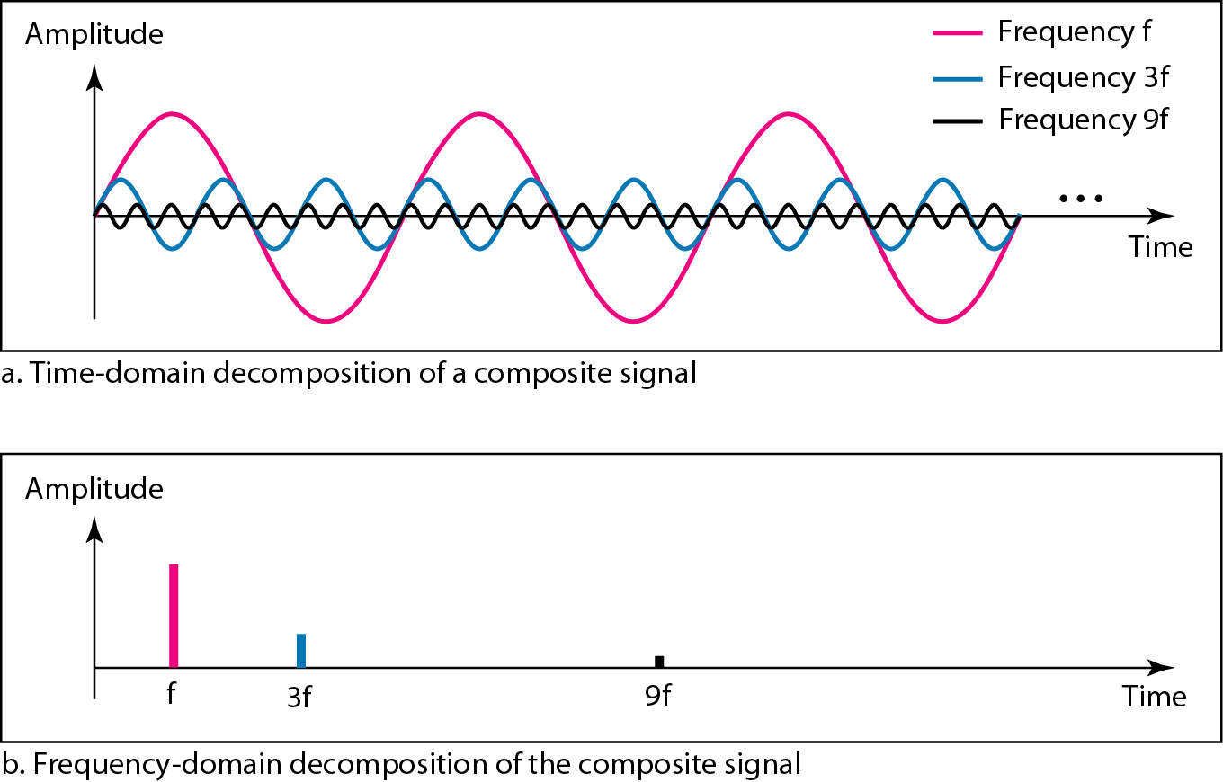
图 3.10 复合周期信号在时域和频域中的分解
a.复合信号的时域分解
b.复合信号的频域分解

Slide 37
Note
频率为f的正弦波：
1）其振幅几乎和复合信号的峰值振幅一样；
2）其频率和复合信号的频率一样。
称之为基础频率(fundamental frequency)或者第一谐波(harmonic)；
频率为3f的正弦波的频率为基础频率的3倍，称为 第三谐波；以此类推出第9谐波等。

Slide 38
例 3.9
图3.11表示了一个非周期复合信号。它可以在一个或两个词发音时由麦克风或电话机产生。这种情况下，复合信号不可能是周期的，因为我们不可能以完全相同的音调重复相同的词或语句。

Slide 39
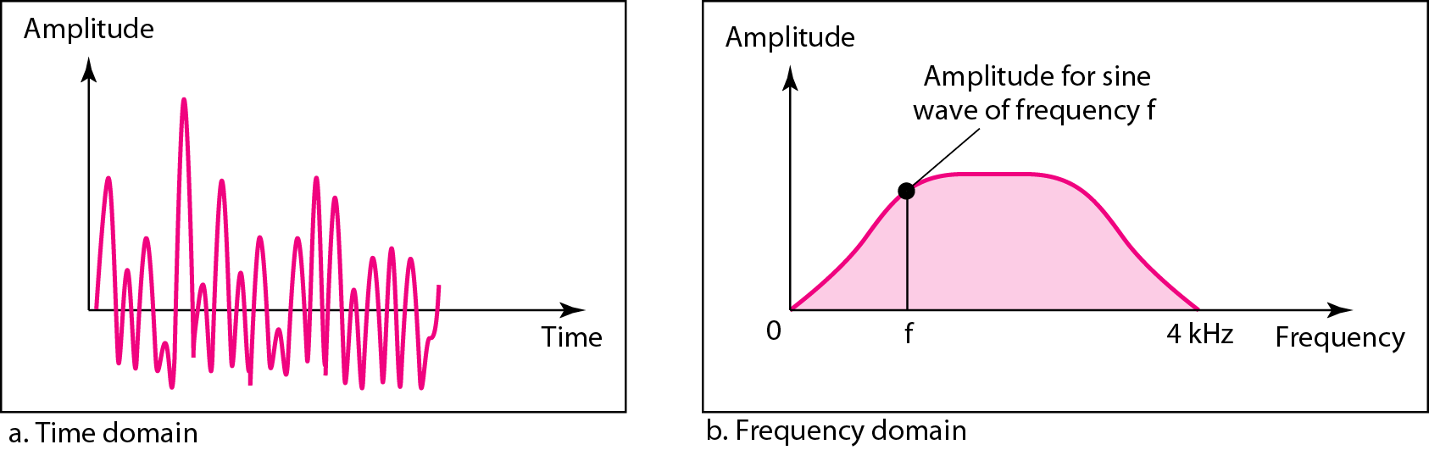
图 3.11 非周期信号的时域和频域
图3.11表示了一个非周期复合信号。它可以在一个或两个词发音时由麦克风或电话机产生。这种情况下，复合信号不可能是周期的，因为我们不可能以完全相同的音调重复相同的词或语句。分解为无数个简单正弦波的组合。
a.时域
b.频域

Slide 40
Note
复合信号的带宽是信号最高频率与最低频率的差值。

Slide 41
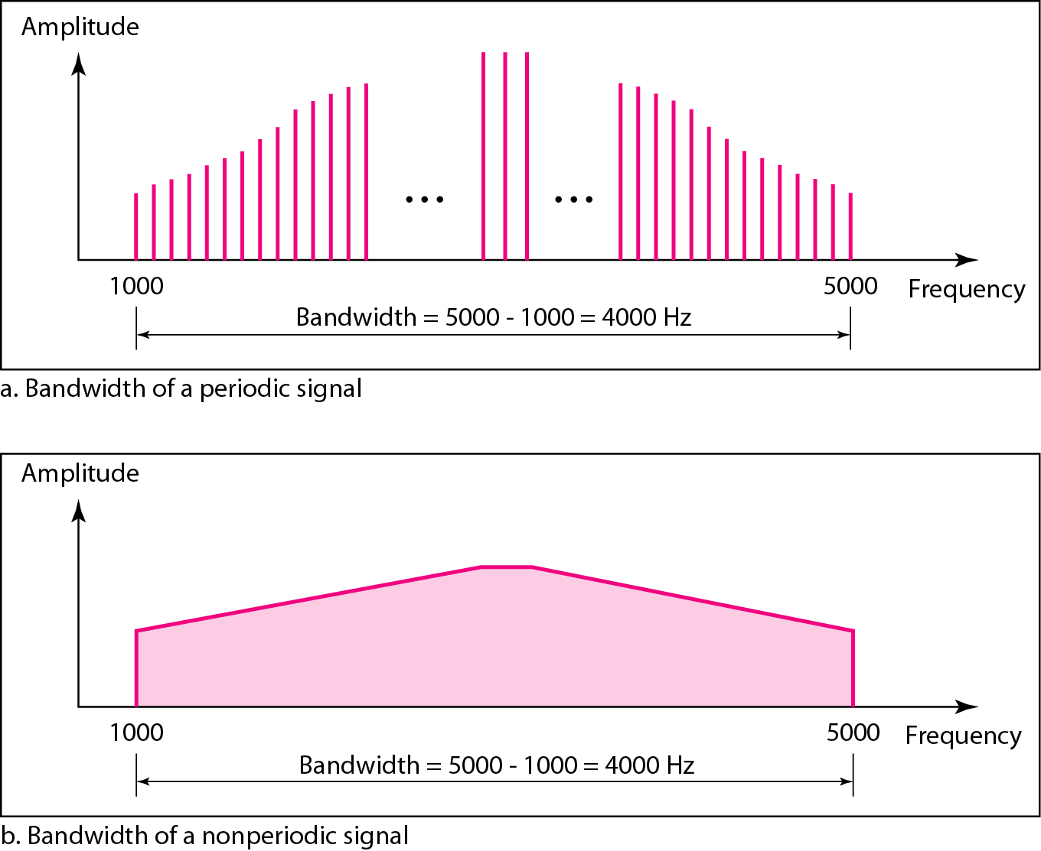
图 3.12 周期复合信号和非周期复合信号的带宽
a.周期信号的带宽
b.非周期信号的带宽

Slide 42
例 3.10
如果一个周期信号分解为5个正弦波信号，频率分别为100,300,500,700和900Hz，那么其带宽是多少？假定所有分量的最大振幅都为10V，试画出该信号的频谱。
解：
设 f_{h} 为最高频率，f_{l} 为最低频率，B为带宽，则：
频谱只有5个尖峰，分别位于100,300,500,700和900Hz的位置(见图3.13)。

Slide 43
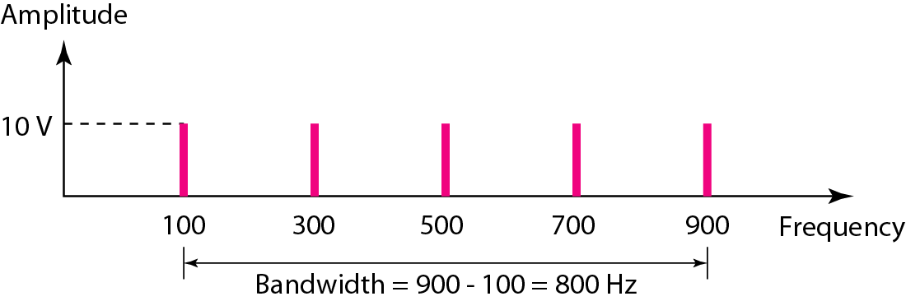
图 3.13 例3.10的带宽

Slide 44
例 3.11
一个周期信号的带宽是20Hz，其最高频率是60Hz，最低频率是多少？如果信号包含具有相同振幅的所有整数频率，试画出其频谱。
解：
设 f_{h} 为最高频率，f_{l} 为最低频率，B为带宽，则：
频谱包含所有整数频率。用一系列尖峰表示(见图3.14)。

Slide 45
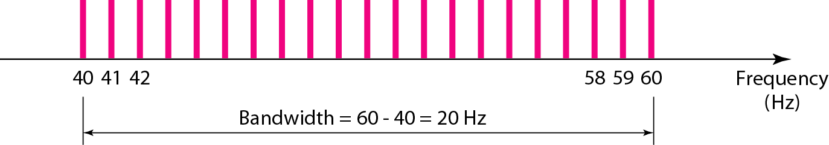
图 3.14 例3.11的带宽

Slide 46
例 3.12
一个非周期复合信号的带宽为200kHz，中间频率为140kHz，峰值振幅为20V。两个频率极值的振幅为0。画出这个信号的频域。
解：
最低频率一定是40kHz，而最高频率一定是240kHz。图3.15显示了频域和带宽。

Slide 47
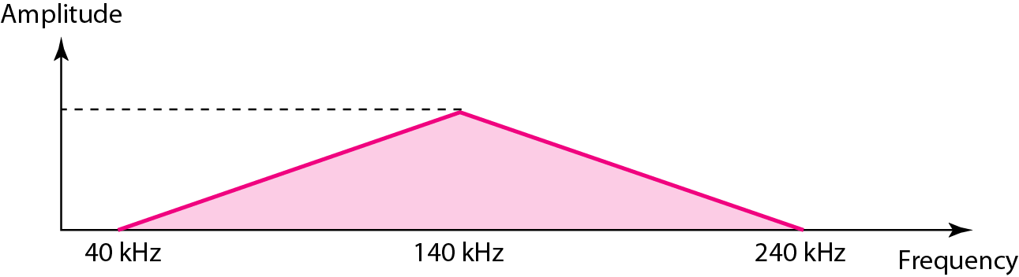
图 3.15 例3.12的带宽

Slide 48
例 3.13
非周期复合信号的一个例子是调幅(AM)无线电站传播的信号。在美国，分配给每个AM无线电站10kHz的带宽。AM无线电的总带宽从530kHz到1700kHz。我们会在第5章说明这个10kHz带宽后面的基本原理。

Slide 49
例 3.14
非周期复合信号的另一个例子是调频(FM)无线电站传播的信号。在美国，分配给每个FM无线电站200kHz的带宽。FM无线电的总带宽从88MHz到108MHz。我们会在第5章说明这个200kHz带宽后面的基本原理。

Slide 50
例 3.15
非周期复合信号的另一个例子是老式模拟黑白电视接收的信号。电视屏幕由像素组成。如果我们假定分辨率为525 × 700,那么每个屏幕就会有367,500 个像素。如果屏幕每秒扫描30次，每秒就是367,500 × 30 = 11,025,000个像素。最坏的情况是黑色像素和白色像素交替。我们用最低振幅表示一种颜色，而用最高振幅表示另一种颜色，每个周期我们能发送两个像素。因此，每秒我们需要11,025,000 / 2 = 5,512,500个周期(或Hz)。所需的带宽是5.5125 MHz。

Slide 51
3-3 数字信号
数据除了可以用模拟信号表示外，还可以使用数字信号表示。例如，1可以编码为正电平，0可以编码为零电平。一个数字信号可以多于两个电平。在这种情况，每个电平就可以发送多个位。
本节讨论的主题:
比特率 位长 数字信号是一种复合模拟信号
应用层

Slide 52
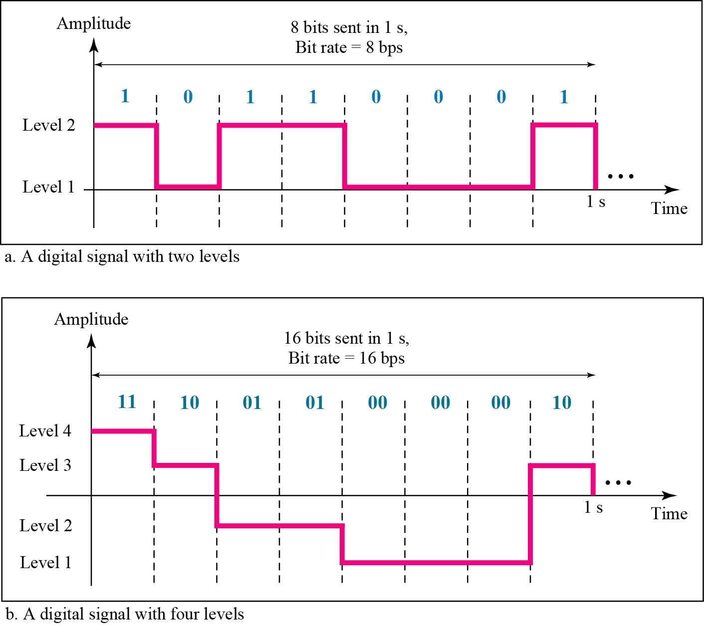
图 3.16 两个数字信号: 一个有两个电平而另一个有四个电平
a.两个电平的数字信号
b.四个电平的数字信号

Slide 53
Note
信号有L个电平，则每个信号位可以携带log₂L个bit位。

Slide 54
例 3.16
一个数字信号有8个电平。那么每个电平需要多少个位？我们根据下面公式进行计算：
每个信号电平用3位表示；或者说，每个信号电平可以携带3bit位的信息。

Slide 55
例 3.17
一个数字信号有9个电平，问每个电平可表示多少位？我们根据公式计算，得出每个信号电平用3.17个位表示。但是，这个答案是不现实的。每个电平发送的位数必须是整数并且是2的幂。这个例子中，4位用来表示一个电平。

Slide 56
Note
大多数数字信号都是非周期的，这样周期和频率就不再适用，而用比特率来描述数字信号。
比特率：是1秒钟发送的位数，以每秒位(bits per second, bps)表示。

Slide 57
例 3.18
假定我们需要每分钟100页的速率下载文本文档。所需的通道比特率是多少？
解:
一页平均24行，每一行80个字符。如果我们假定每个字符需要8位，比特率：
应该除以60s，才是bps。

Slide 58
例 3.19
我们会在第4章中看到，数字化语音通道是通过数字化4kHz带宽的模拟语音信号形成的。我们需要以最高频率的2倍对信号进行采样(即每赫兹两个样本)。我们假定每个样本需要8位。那么所需的比特率是多少？
解：
比特率计算如下：

Slide 59
例 3.20
高清晰电视(HDTV)的比特率是多少?
解：
HDTV使用数字信号广播高质量视频信号。HDTV屏幕通常为 16 : 9。每屏有1920 × 1080 个像素,每秒刷新30次。24位代表一种颜色像素。我们计算比特率如下：
电视台通过压缩把比特率降为20Mbps到40Mbps。

Slide 60
Note
数字信号是一种复合模拟信号，基于傅里叶分析，带宽是无穷大的。
水平线段无变化，频率为0，垂直线段突变，频率无穷大，所以整体带宽是无穷大。

Slide 61
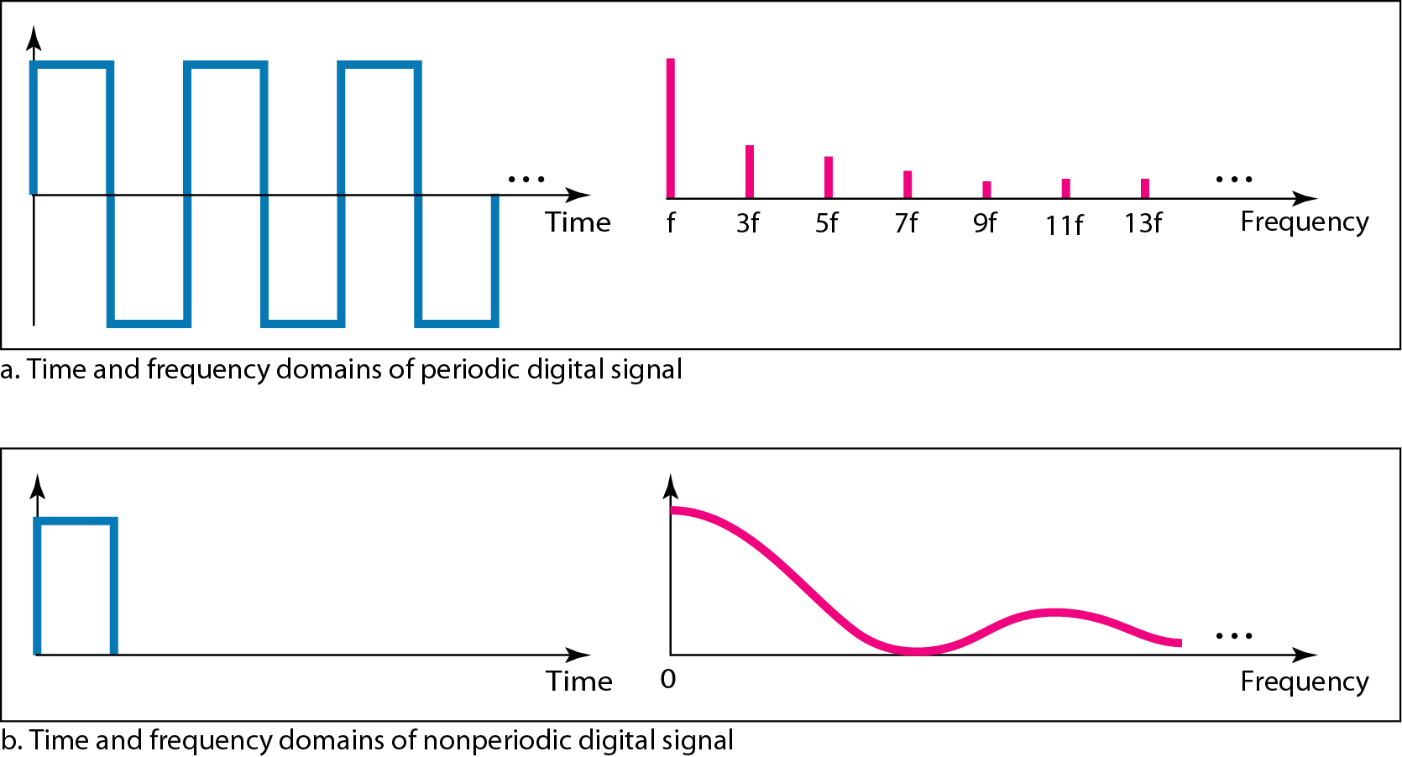
图 3.17 周期数字信号和非周期数字信号的时域和频域
a.周期数字信号（数据通信很少见）的时域和频域（带宽无穷，频域离散）
b.非周期数字信号的时域和频域（带宽无穷，频域连续）

Slide 62
Note
数字信号的传输
1）讨论非周期数字信号的情况，是数据通信中常见的信号形式；
2）基带传输vs宽带传输。

Slide 63
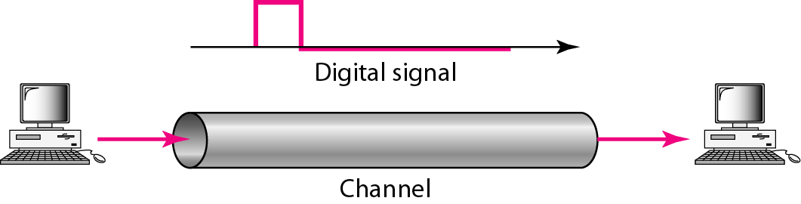
图 3.18 基带传输
基带传输就是通过通道发送数字信号，该信号不转换成模拟信号。
基带传输需要一个带宽下限频率为0的低通通道，即带宽从0开始的通道。

Slide 64
Note
数字信号是无穷大带宽的复合模拟信号。

Slide 65
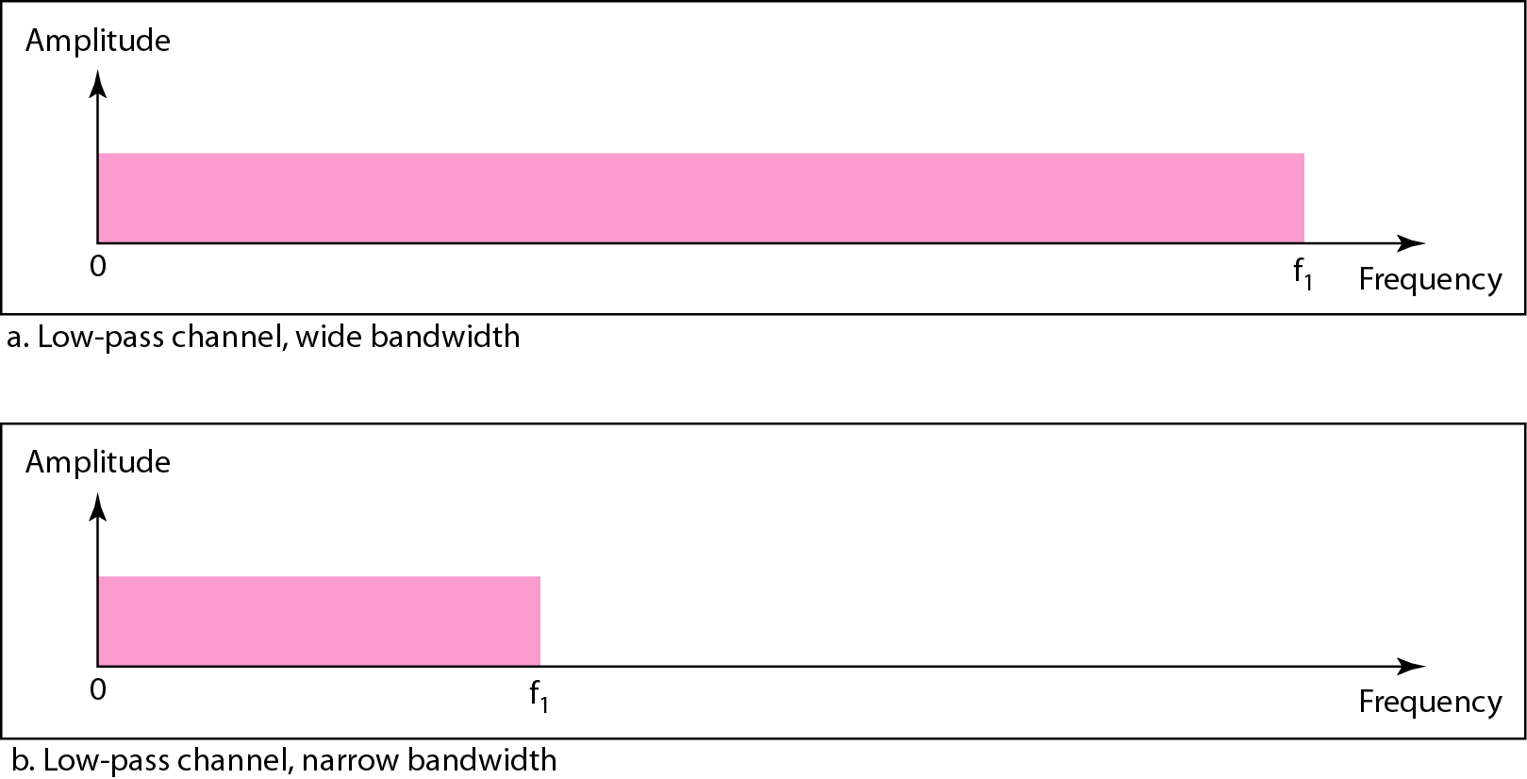
图 3.19 两条低通通道的带宽
a.低通通道、宽带宽
b.低通通道、窄带宽

Slide 66
Note
情形1：宽带宽的低通通道

Slide 67
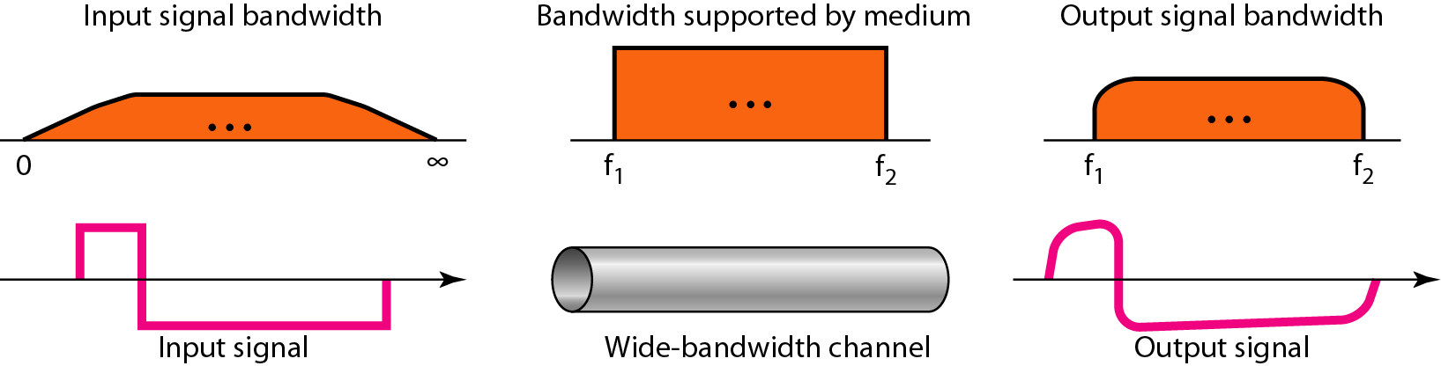
图 3.20 使用专用介质的基带传输
输入信号的带宽
介质支持的带宽
输出信号的带宽
输入信号
宽带宽通道
输出信号
f1很接近0，f2很接近无穷大，则可以更准确的传输非周期数字信号。

Slide 68
Note
只有我们有无穷大或非常大带宽的低通通道，保持数字信号形状的数字信号基带传输才是可能的。

Slide 69
例 3.21
专用通道(介质的整个带宽用于一条单通道)的一个例子是LAN。几乎现在的每一个有线LAN使用专用通道用于两个站之间的互相通信。在多点连接的总线拓扑结构LAN中，每个时刻只有两个站可以互相通信(时间共享)，而其他站限制发送数据。在星型拓扑结构LAN中，每个站和集线器之间的整个通道用于这两个实体间的通信。我们会在第14章学习LAN。

Slide 70
Note
情形2：有限带宽的低通通道
在有限带宽的低通通道中，把数字信号近似成模拟信号，近似程度取决于可用的带宽。（这也说明，比较困难的是，不存在近似无穷大带宽的信道来传输标准波形的数字信号，所以只能传输近似的模拟信号来企图表示数字信号。）

Slide 71
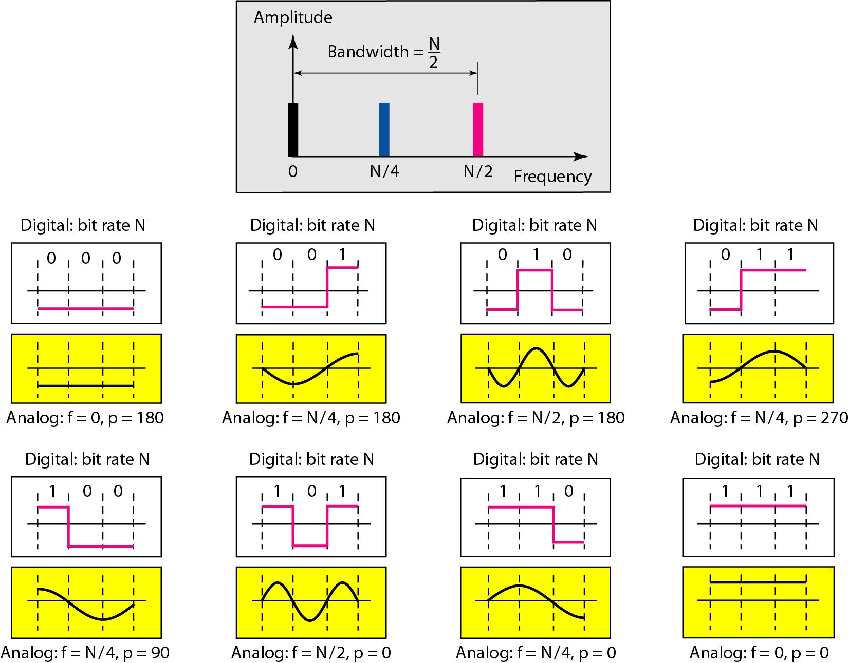
图 3.21 对于最坏情形的数字信号使用第一谐波的大致近似
数字信号比特率为N，希望用模拟信号近似。

Slide 72
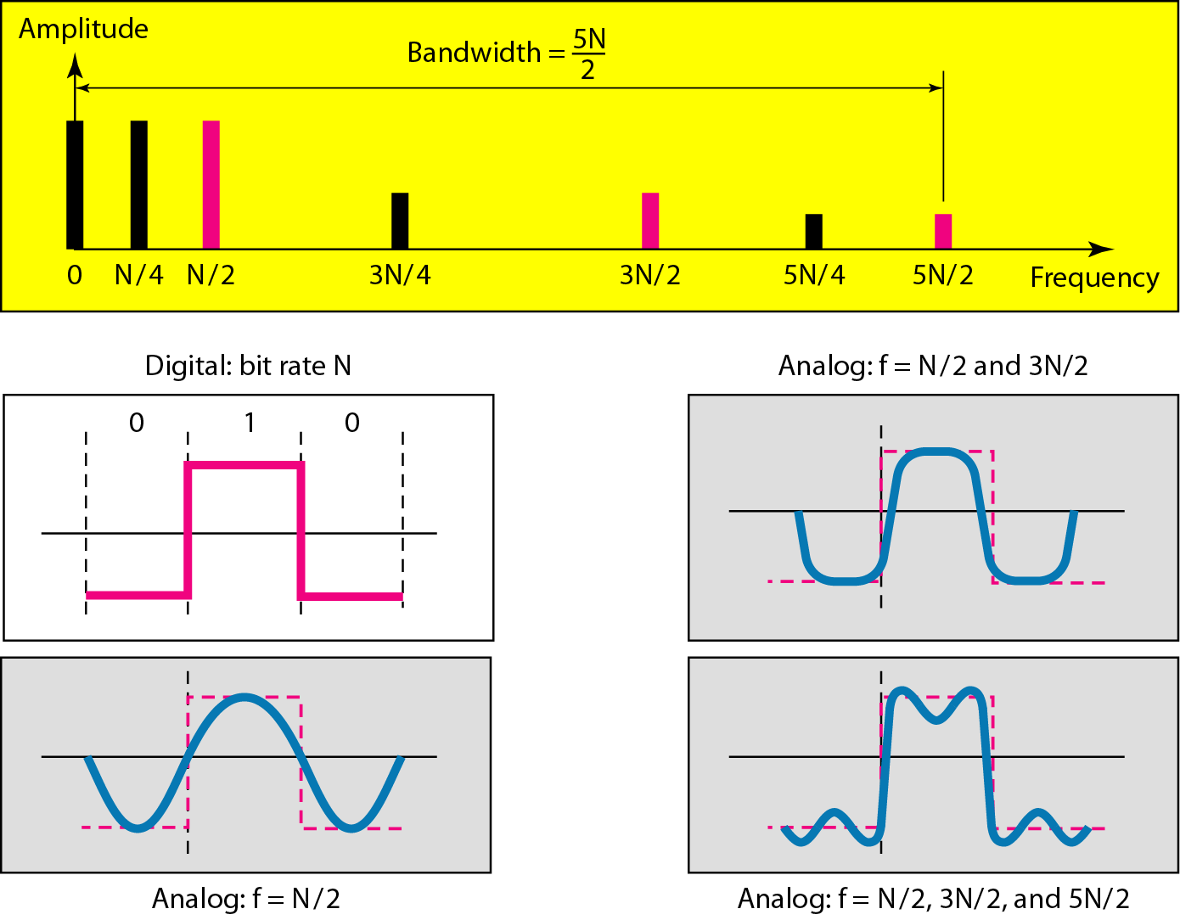
图 3.22 使用三个第一谐波模拟数字信号
增加了谐波个数(3个)，增大了带宽，使得模拟信号更近似于数字信号。(虽然数字信号的比特率没有变。)

Slide 73
Note
1）在基带传输中，所需的带宽与比特率成正比；如果我们需要更快地发送位，我们就需要更大的带宽；
2）同样比特率情况下，叠加更多谐波，其合成后的模拟信号越近似于数字信号，则需要更宽的带宽，尽管比特率没有增加，但更容易识别信号。

Slide 74
表 3.2 带宽需求量（纵、横分别比较）
比特率 | 谐波1 | 谐波1,3 | 谐波1,3,5
n=1kbps | B=500Hz | B=1.5kHz | B=2.5kHz
n=10kbps | B=5kHz | B=15kHz | B=25kHz
n=100kbps | B=50kHz | B=150kHz | B=250kHz

Slide 75
例 3.22
如果我们需要使用基带传输发送 1 Mbps，那么低通通道所需的带宽是多少?
解：
答案取决于所需的准确性。
a. 最小带宽, 是B = 比特率/2, 即500 kHz。
b. 使用第一和第三谐波可以得到更好的结果，所需带宽是B = 3 × 500 kHz = 1.5 MHz。
c. 使用第一、第三和第五谐波仍然可以得到更好的结果，所需带宽是 B = 5 × 500 kHz = 2.5 MHz。

Slide 76
例 3.23
We 我们有一条带宽为100kHz的低通通道。那么这条通道的最大比特率是多少？
解：
如果我们使用第一谐波可以得到最大比特率。比特率是2倍有效带宽，即200kbps。

Slide 77
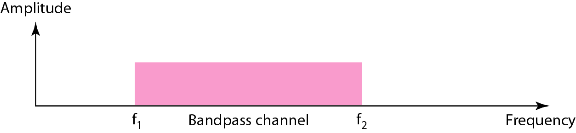
图 3.23 带通通道的带宽
宽带传输：
使用调制，把数字信号转换成模拟信号进行传输；
调制允许使用带通通道；
带通通道

Slide 78
Note
如果可用通道是带通通道，我们不能直接发送数字信号到通道；我们需要在传输前把数字信号转换成模拟信号。

Slide 79
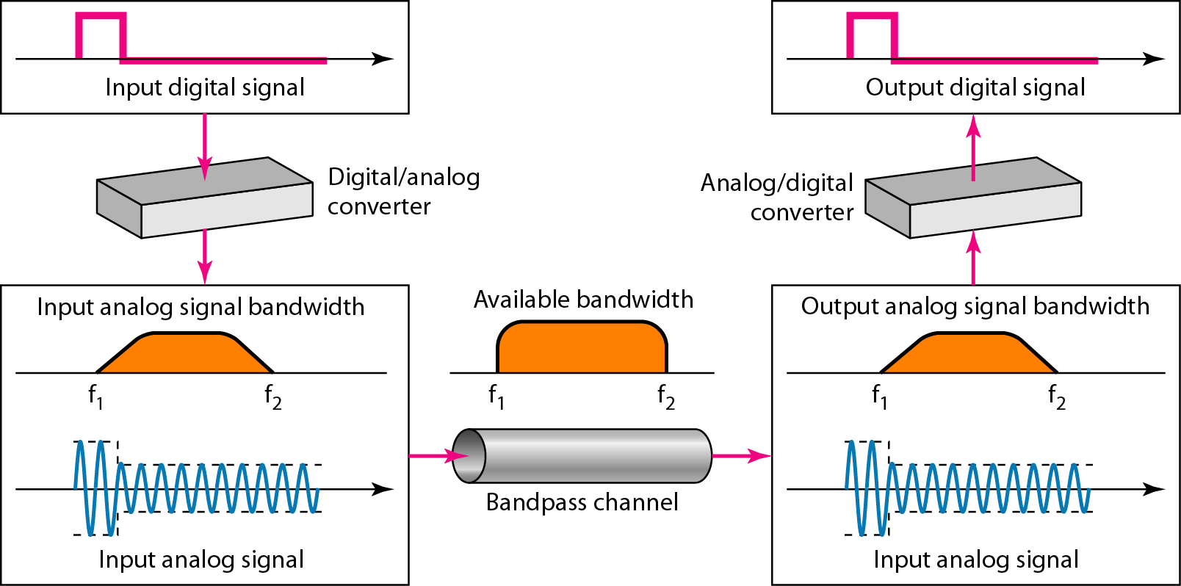
图 3.24 数字信号在带通通道传输的调制过程

Slide 80
例 3.24
使用调制的宽带传输的一个例子是通过电话用户线传输计算机数据，电话用户线连接住所到中心电话局。这些线路设计用有限带宽承载语音。这个通道通常被看做带通通道。我们从计算机把数字信号转换成模拟信号，然后发送模拟信号。我们要安装两个转换器用来在发送端把数字信号转换成模拟信号以及在接收端把模拟信号转换回数字信号。在这种情况下，转换器称为调制解调器，我们会在第5章更详细地讨论调制解调器。

Slide 81
例 3.25
第二个例子是数字蜂窝电话。为了更好地接收，数字蜂窝电话把模拟信号转换成数字信号(见第16章)。虽然分配给公司提供数字蜂窝电话服务的带宽很广，但是我们不能不经转换发送数字信号。原因是，我们在主叫方和被叫方之间只有一条可用的带通通道。我们需要在发送前把数字信号转换成复合模拟信号。

Slide 82
3-4 传输减损
信号通过介质进行传输，但是其传输并非是完美无缺的。不完美的地方导致了信号减损。这意味着信号在介质的开始一端和结束一端是不相同的。发送的信号并非就是接收到的信号。通常会发生三种类型的减损：衰减、失真和噪声。
本节讨论的主题:
衰减 失真 噪声

Slide 83
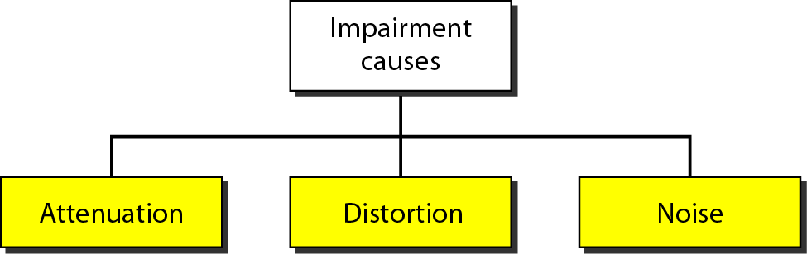
图 3.25 减损的原因
减损原因
衰减
失真
噪声

Slide 84
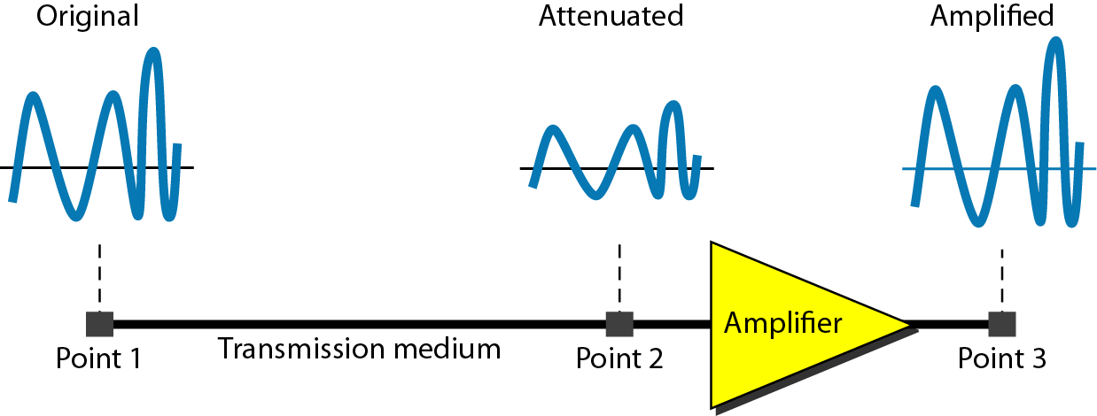
图 3.26 衰减

Slide 85

例 3.26
假设信号通过一种传输介质传输后，它的功率降低了一半。这可以表示为 P2=(1/2)P1，这种情况下衰减(损失的能量)可以计算为：
–3 dB或者3 dB衰减等价于功率损失了一半。

Slide 86

例 3.27
假定信号通过一个放大器，它的功率增大为原来的10倍。这表示P₂ = 10P₁。在这种情况下，放大量(功率增益)可以计算为：

Slide 87

例 3.28
工程人员使用分贝来计算信号强度变化的原因之一是，当涉及计量多处(级联)而不仅仅是两处的信号强度时，分贝数可以相加(或相减)。在图3.27中，一个信号从位置1传输到位置4。在这种情况下，分贝可以计算为：

Slide 88
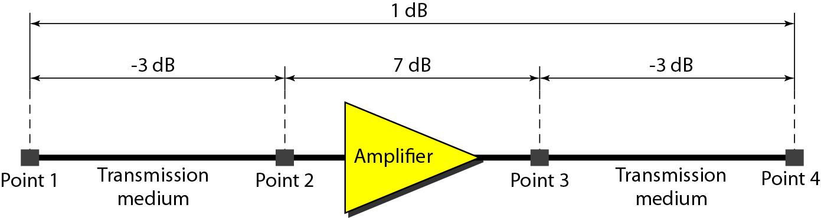
图 3.27 例3.28的分贝

Slide 89
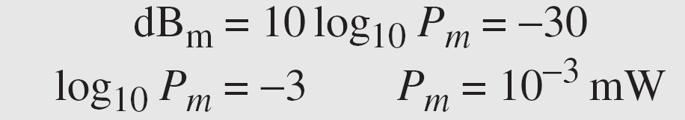
例 3.29
有时候分贝用来以毫瓦计量信号功率。这种情况下，它成为dB_{m}，计算为dB_{m} = 10 log10 P_{m} , 这里P_{m}是以毫瓦为单位的功率。如果信号的功率为dB_{m} = −30，计算它的功率。
解：
我们计算信号的功率如下：

Slide 90
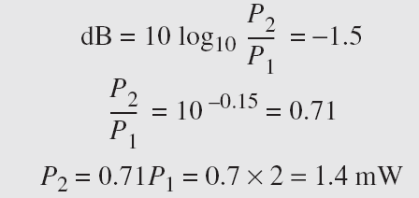
例 3.30
电缆中的损耗一般定义为每公里分贝数(dB/km)。如果电缆每公里分贝数为−0.3 dB/km，信号在电缆开始端的功率为 2 mW, 则在5 km处信号的功率是多少？
解：
电缆中的损耗为5 × (−0.3) = −1.5 dB。我们计算功率如下：

Slide 91
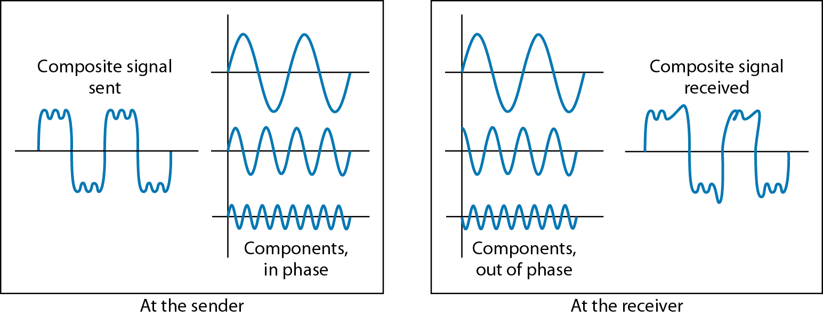
图 3.28 失真

Slide 92
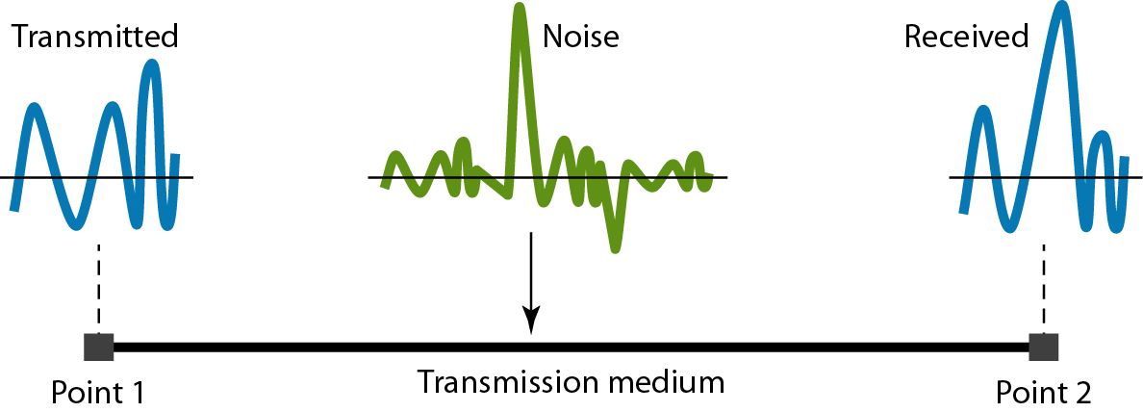
图 3.29 噪声

Slide 93
例 3.31
信号的功率是10 mW，噪声的功率是1 μW，那么SNR 和SNR_{dB}是多少？
解：
SNR 和 SNRdB可以计算如下:

Slide 94
例 3.32
对于无噪声通道的 SNR和 SNRdB 是：
我们在现实中不会得到这样的比率，它是理论上的。

Slide 95
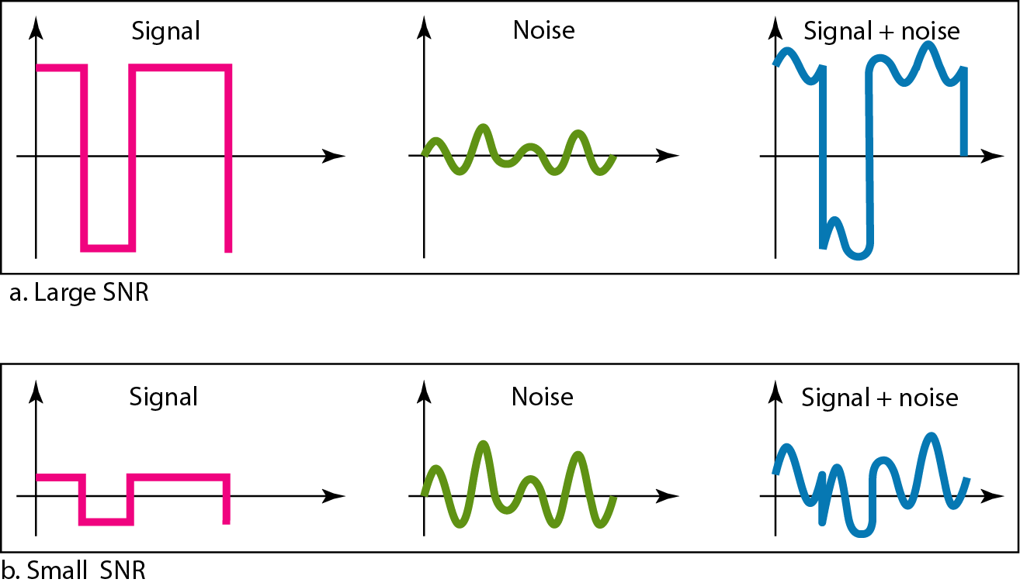
图 3.30 SNR的两种情形: 高 SNR和低 SNR

Slide 96
3-5 数据速率限制
数据通信中一个非常重要的问题是：在一个通道中能够以多快的速率发送数据，即每秒钟的比特数。数据速率取决于三种因素：
1. 有效带宽
（带宽越宽，第一谐波频率越高，速率越快）
2. 使用的信号电平数（logL）
3. 通道的质量(噪声电平SNR、叠加谐波的个数)
本节讨论的主题:
无噪声通道: 奈奎斯特比特率 噪声通道: 香农容量定理 使用两种限制条件

Slide 97
Note
无噪声信道：奈奎斯特比特率
比特率=2*带宽*log₂L

Slide 98
Note
增加信号电平数会减弱系统的可靠性。

Slide 99
例 3.33
奈奎斯特公式是否适用于基带传输中描述的直觉上的比特率？
解：
当只有两个电平时它们匹配。我们说，在基带传输中，如果我们在最坏情况只使用第一谐波，那么比特率是2倍带宽。但是，奈奎斯特公式比我们直觉上得到的更通用，它可以应用到基带传输和调制，也可以应用到有两个或多个信号电平的情况。

Slide 100
例 3.34
考虑带宽为3000Hz的无噪声通道，传输两种电平的信号，则最大比特率计算为：

Slide 101
例 3.35
考虑同样的无噪声通道，传输具有四种信号电平的信号(每一种电平发送两个位)。最大比特率可以计算为：

Slide 102
例 3.36
我们需要通过带宽为20kHz的无噪声通道发送265kbps。我们需要多少信号电平？
解：
我们使用奈奎斯特公式如下:
因为结果不是2的幂，所以我们需要增加电平数或者减小比特率。如果我们有128个电平，比特率是280kbps。如果我们有64个电平，比特率是240kbps。

Slide 103
Note
噪声信道：香农容量定理
通道容量（最高速率）=带宽*log₂(1+SNR)
公式中没有指出信号电平，这意味着无论使用多少个电平，都不可能获得比通道容量更高的数据速率

Slide 104
例 3.37
考虑一个极端的噪声通道，其信噪比的值接近于0。换句话说，噪声很强而信号很弱，对于该通道，其容量C计算为：
这意味着通道的容量为0，与带宽无关。换句话说，通过该通道不能接收到任何数据。

Slide 105
例 3.38
我们可以计算一条常规电话线路理论上的最高比特率。通常情况下，电话线路的带宽为3000Hz。信噪比通常为3162。对于这一通道，其容量计算为：
这表示电话线路的最高比特率是34,860 kbps。如果要使数据发送速率比这更快，则可增大线路的带宽或者提高信噪比。

Slide 106
例 3.39
信噪比通常以分贝给定。假定SNR_{dB} = 36，通道带宽是2 MHz。理论上的通道容量计算为：

Slide 107


例 3.40
为了实际操作方便，当SNR很大时，假定SNR + 1几乎与 SNR相等，理论通道容量可以简化为：
例如，我们可以计算前一例子的理论容量为：

Slide 108
例 3.41
有一个1MHz带宽的通道。通道的信噪比是63，合适的比特率以及信号电平是多少？
解：
首先，使用香农公式确定上限：

Slide 109
例 3.41 (continued)
尽管香农公式计算结果是6 Mbps,但这是上限。为了获得更好的性能，可选择低一些的值，如4 Mbps。然后使用奈奎斯特公式计算信号电平的数量：

Slide 110
Note
香农容量定理给出数据速率的上限，奈奎斯特公式给出所需的信号电平数。

Slide 111
3-6 性能
网络中的一个重要问题是网络的性能——网络怎么好？我们会在第24章更详细地讨论服务质量、网络性能的整体衡量。这一节，我们介绍以后章节会用到的术语。
本节讨论的主题:
带宽 吞吐量 延迟
带宽与延迟的乘积

Slide 112
Note
在网络中，我们在两种情况下使用术语带宽。
❏ 第一种，以赫兹衡量的带宽指复合信号包含的频率范围或者通道能通过的频率范围。
❏ 第二种，以每秒比特数衡量的带宽指通道或链路中位传输的速率。
关系：基本上，以赫兹衡量的带宽的增长意味着以每秒比特数衡量的带宽的增长，还要取决于是否基带传输或者调制传输等。

Slide 113
例 3.42
用于语音或数据的用户线带宽是4 kHz。使用复杂的调制解调器把数字信号转换成模拟信号，这种线路用于数据传输的带宽可以达到56,000bps。

Slide 114
例 3.43
如果电话公司提高线路的质量，把带宽增加到8 kHz,通过例3.42提到的相同技术，可以发送 112,000 bps。

Slide 115
Note
吞吐量：带宽是链路的潜在衡量值，而吞吐量是发送速度快慢的实际衡量值。

Slide 116

例 3.44
带宽为10Mbps的网络每分钟只能平均传输12,000个帧，每个帧平均携带10,000个位。那么这个网络的吞吐量是多少？
解：
我们可以计算吞吐量为：
这个例子中的吞吐量几乎是带宽的五分之一。

Slide 117
Note
延迟：报文第一个bit从源开始发送到整个报文完全到达目的站点所经历的时间。
包含：传播时间、传输时间、排队时间、处理延迟。

Slide 118
例 3.45
如果两点之间的距离是12,000 km，传播时间是多少？假定电缆中的传播速度是2.4 × 108 m/s。
解：
我们可以计算传播时间为：
这个例子说明如果源和目标之间有直接电缆，一个位经过大西洋只需要50 ms。

Slide 119
例 3.46
如果网络的带宽是1 Gbps，那么2.5千字节的报文(一封电子邮件)的传播时间和传输时间是多少？假定发送方和接收方之间的距离是12,000 km，光以速度 2.4 × 10⁸ m/s传输。
解：
我们计算传播时间和传输时间为下页所示：

Slide 120
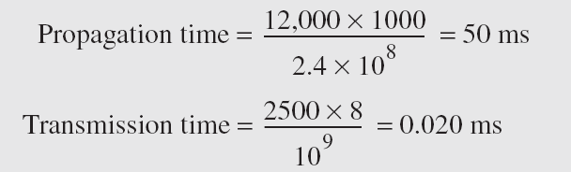
例 3.46 (continued)
在这个例子中，因为报文较短而带宽较高，主导因素是传播时间而不是传输时间。传输时间可以忽略不计。

Slide 121
例 3.47
如果网络带宽是1 Mbps，那么5M字节的报文(一张图像)的传播时间和传输时间是多少？假定发送方和接收方之间的距离是12,000 km，以速度 2.4 × 10⁸ m/s传输。
解：
我们计算传播时间和传输时间为下页所示：

Slide 122
例 3.47 (continued)
注意这个例子中，因为报文较长而带宽不是很高，所以主导因素是传输时间而不是传播时间。传播时间可以忽略不计。

Slide 123
Note
带宽延迟乘积：定义了能充满链路的位数。

Slide 124
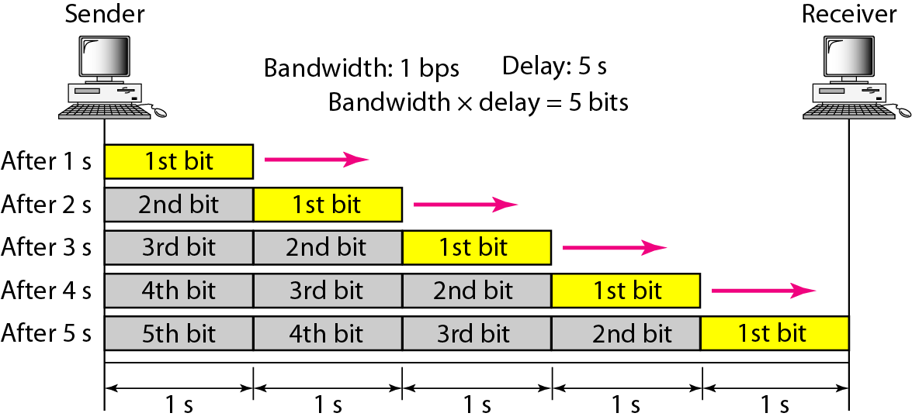
图 3.31 在情形1中用位充满链路

Slide 125
例 3.48
我们把两点间的链路看做管道。管道的横截面表示带宽，管道的长度表示延迟。我们可以说管道的容量定义了带宽延迟乘积，如图3.33所示。

Slide 126
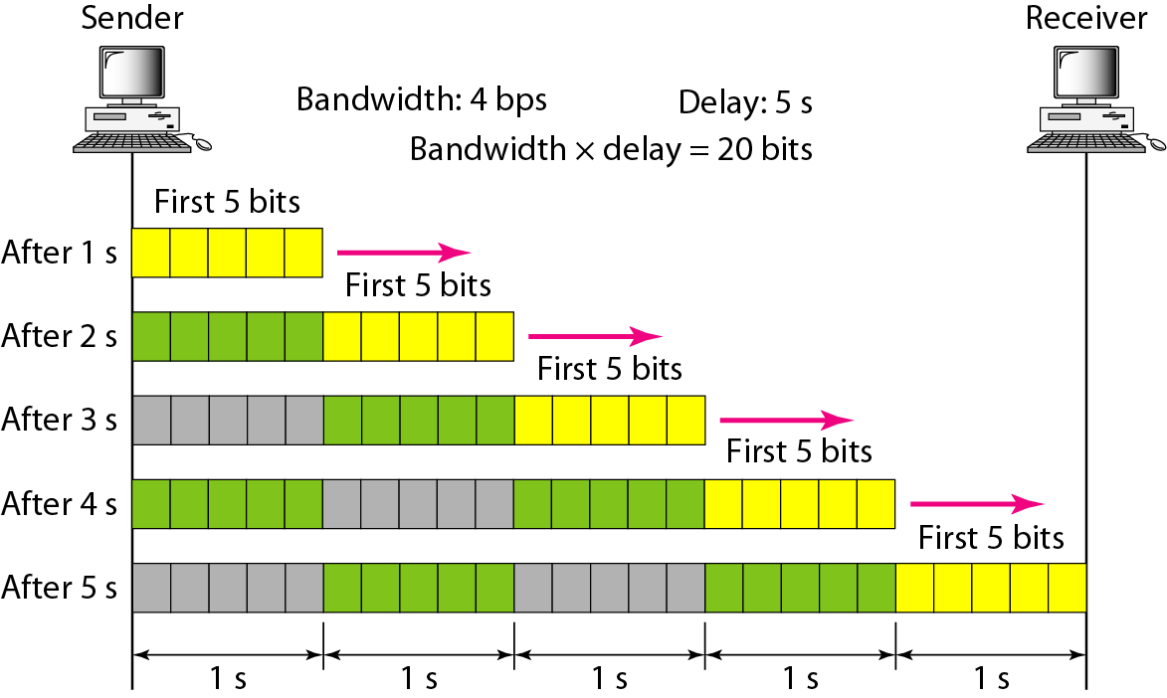
图 3.32 在情形2下用位充满链路

Slide 127
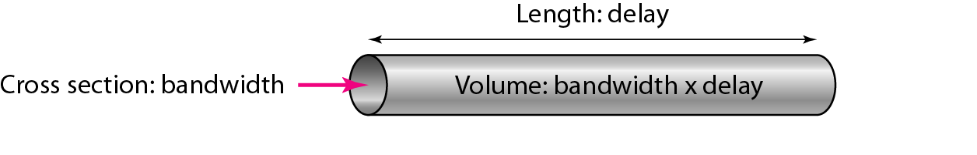
图 3.33 带宽延迟乘积的概念

